Slide 1
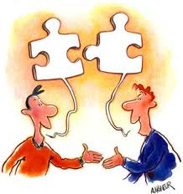
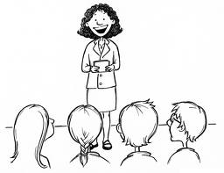
Curs 4
Comunicare verbala

Slide 2
Principiul 3V
Verbal: mesajul transmis (cuvinte folosite)
Vocal: voce/ton
Vizual: “body language” – limbajul trupului

Slide 3
Comunicare defectuoasa - statistici
Lipsa de informatii si cunostinte
Explicarea neadecvata a scopurilor
Ascultare – NU
Neintelegerea integrala + nu se pun intrebari
Prejudecati
Judecati pripite
Proasta dispozitie

Slide 4
V1: verbal
Alegerea cuvintelor: precise, usor de amintit, puternice
Sprijinirea cuvintelor cu efecte vizuale
Demonstratii
Exemple/analogii
Folosirea limbajului ascultatorului
Exemplu

Slide 5
Let’s
play!

Slide 6
V1: Comunicare constructiva
Focus pe solutie – nu pe problema
“Nu avem lumina suficienta” ⇔ “ma duc sa aprind becul”
Transforma imposibil in posibil
“Nu putem face…” ⇔ “Vom putea face …”/ “Vom incerca”
Asumarea responsabilitatii – nu da vina pe altii
“Nu e vina mea” ⇔ “cred ca asa se poate repara”
Spune ce vrei, nu ce nu vrei
“Nu te bate cu fratele tau” ⇔ “Cred ca v-ati putea juca impreuna”
Concentreaza-te pe viitor, nu pe trecut
“Ti-am spus eu…” ⇔”De acum inainte…”
Nu acuza, nu contrazice
“Nu, gresesti” ⇔ “eu cred ca…”
Formuleza la persoana I in loc de persoana a II-a (recomandare/ sugestie in loc de impunere)
“Tu trebuie sa…” ⇔ “Ai putea sa” sau “Eu ti-as sugera sa…”

Slide 7
V2: Vocal
Aspecte legate de: volum, viteza, fluenta, claritate si pronuntie
Exprimare clara – cuvinte rostite clar
Pauze intentionate
Repetitie
NU: “ă ă ă”

Slide 8
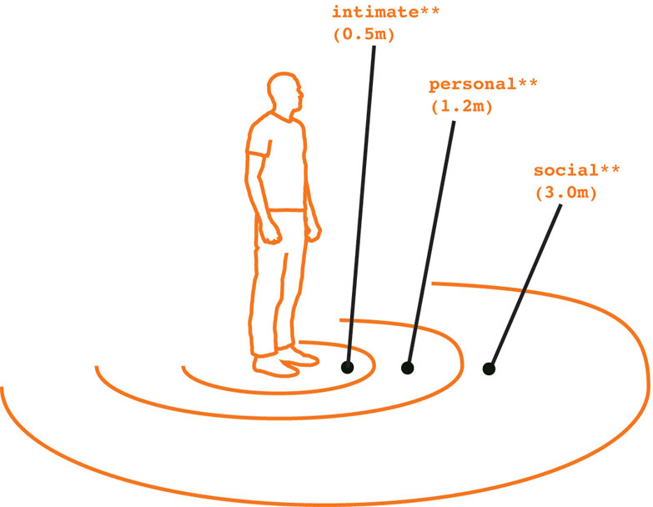
V3: Limbajul trupului
Spatiu:
0.5 m – intim
1.2m – personal
3m – social

Slide 9
Public speaking - tehnici
Controlul audientei: apreciere, asociere, anecdota, asteptari, ancheta
Controlul discursului: 3V
Brand personal

Slide 10
Tips& tricks
Privire
Direct spre persoana
Direct spre audienta: nu spre o persoana sau grup
Gesturi
Pozitie maini
Expresia fetei
Accentuare, marime, enumerare, incurajare
NU: in buzunar, sprijinire;
Eventual: tineti notite, pix

Slide 11
Alte aspecte
Tinuta
Comunicare verbala: nu se citeste din notite
Initiere dialog:
Intrebari
Raspunsuri
Adaptare si ajustare
Glume – ATENTIE!
Lungime discurs
Inceput + incheiere: cele mai memorabile momente

Slide 12
Tipuri de comunicari verbale
Prezentari: comunicari stiintifice, produse
Examene orale
interviuri

Slide 13
Participare la comunicare verbala
Exploreaza: intrebari
Afirma: pentru a arata atentia acordata
Reflecta: pentru a indica intelegerea
Liniste

Slide 14
Cum se pun intrebari?
Inchis ⇔ deschis
(rautacios, (incurajator,
tendentios) colaborativ)

Slide 15
Let’s
play!

Slide 16
Esti profesor. Elevul iti prezinta un program care are erori (de compilare).
Intrebari deschise
Intrebari inchise

Slide 17
Esti sef de proiect. Un subaltern nou (angajat de 2 luni, primul proiect la care lucreaza) nu si-a respectat atributiile
Intrebari deschise
Intrebari inchise

Slide 18
Esti student. Profesorul enunta o teorema la curs si demonstratia considera ca este evidenta. Tu nu iti dai seama cum se face (nici macar de unde sa incepi)
Intrebari deschise
Intrebari inchise

Slide 19
Exercitii
Interviu + prezentare
Debate
Pentru studentii din anul I prezenta la cursuri ar trebui sa fie obligatorie
In liceu nu ar trebui sa se predea analiza matematica

Slide 20
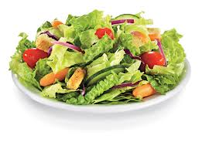
Prezentare de produs (femei vs. barbati)

Slide 21
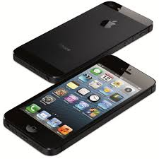
Prezentare de produs (<18 ani vs >30 ani)

